Slide 1
Valor del dinero en el tiempo

Slide 2

INTRODUCCION

Slide 3

Activos financieros
Inversiones
Ahorros
Renta Fija
Renta Variable
Derivados
Forwards

Slide 4
Experiencia
¿Hay confianza en los fondos de pensiones privados?
Falta entendimiento y cercanía entre los potenciales usuarios (afiliados o inversionistas)
Salas de inversión! ::::> Presencial/virtual

Slide 5
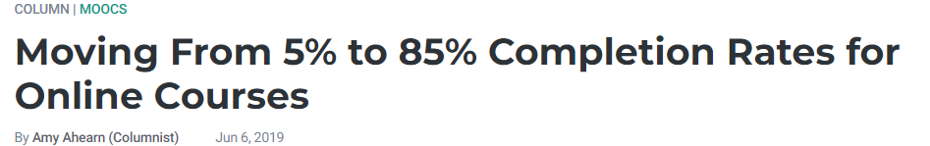
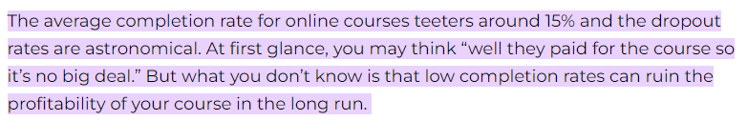
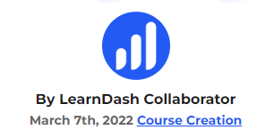
Acerca del e-learning…

Slide 6
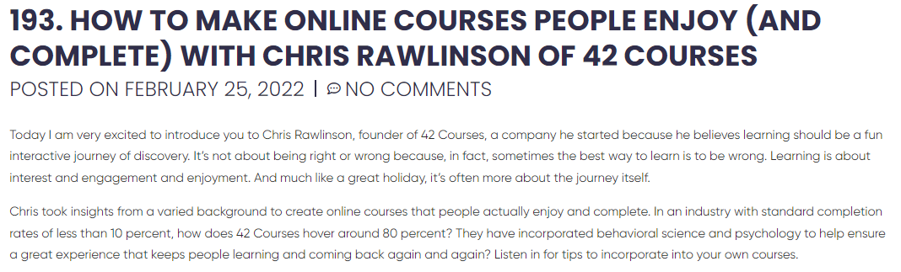

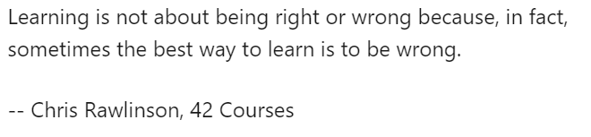
Estrategias

Slide 7
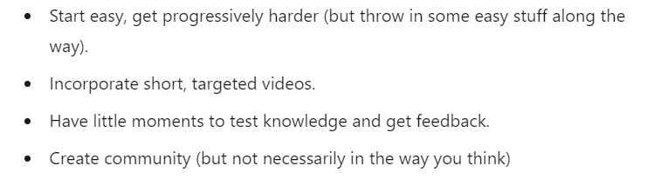
¿ Qué hacer?
Videos de máximo dos minutos
Evaluación didáctica
Comunidad (no de distracción) ::::> Que aporten valor con estrategias de inversión (guía e información útil)
Trabajo basado en las persona

Slide 8

Nuestra propuesta

Slide 9


THANK YOU

